Slide 1
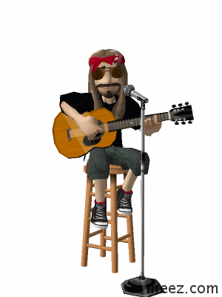

Agrupamentos de Escolas D. Filipa de Lencastre
DISCIPLINA DE
EDUCAÇÃO MUSICAL
Turma 6ºC
Lição 31 e 32
29/01/15

Slide 2
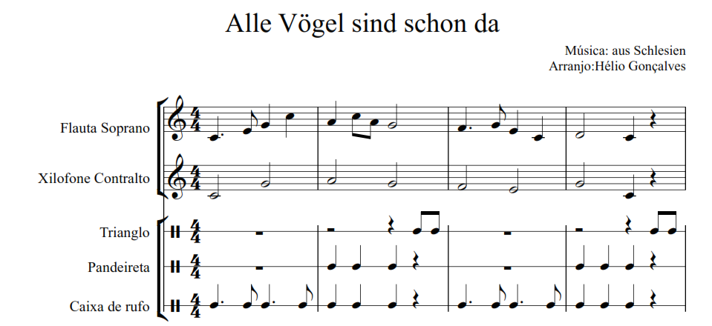

Slide 3
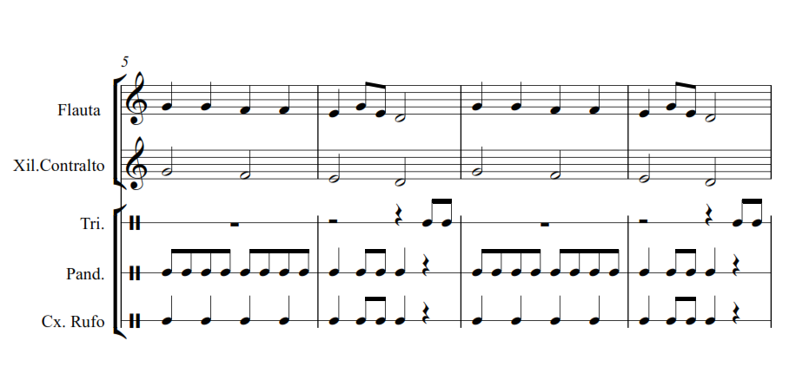

Slide 4
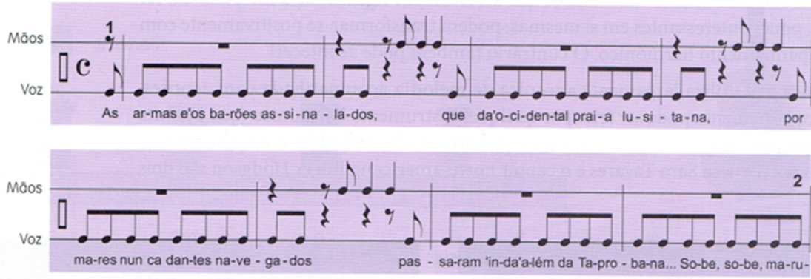
Mar Português

Slide 5
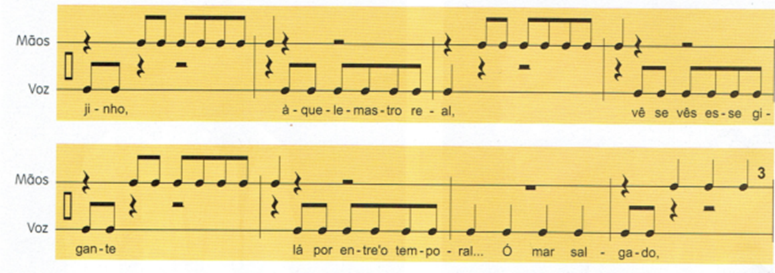
Mar Português

Slide 6
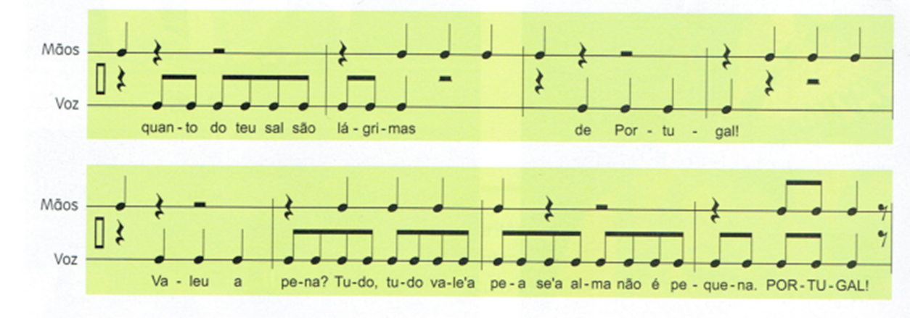
Mar Português

Slide 8
